Slide 1










Minería en la región Amazónica
Dra. Tina Oliveira-Miranda
Wataniba

Slide 2


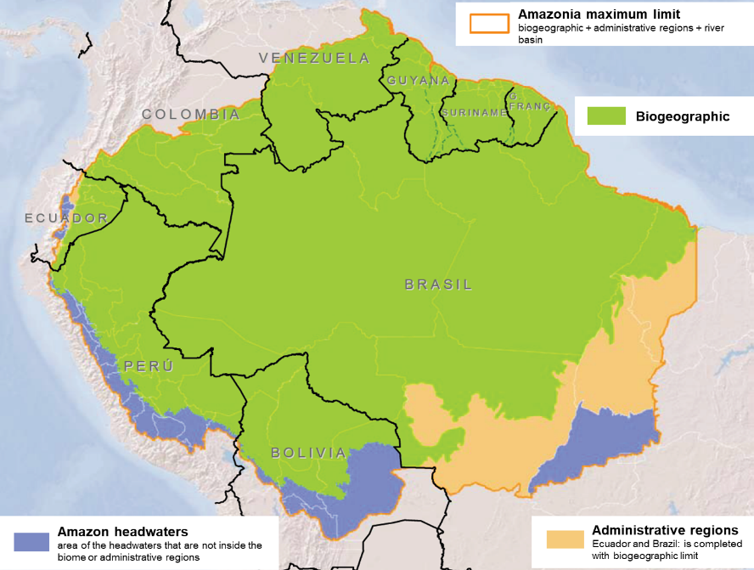
± 8,5 millones km²
± 6,6 millones km² de bosque
Notes:
On which Amazon Raisg works?, Amazonia can be defined considering different elements. In the case of Raisg, we work with the broadest limit, which considers biogeographical and hydrological elements, and in the case of Brazil and Ecuador, administrative issues. Thus, the Amazon region covers 8.5 million km2 and comprises 9 countries. In this way, the different ecological elements that give unity to the region as well as various cultural aspects are considered. One of the characteristic elements of the Amazon is its extensive forest cover that reaches more than 6 million square kilometers and precisely for this reason deforestation is one of the main concerns.

Slide 3
Crecimiento de la minería (oro) en la región Amazónica
> 1000%
Notes:
Proporción directamente impactada

Slide 4

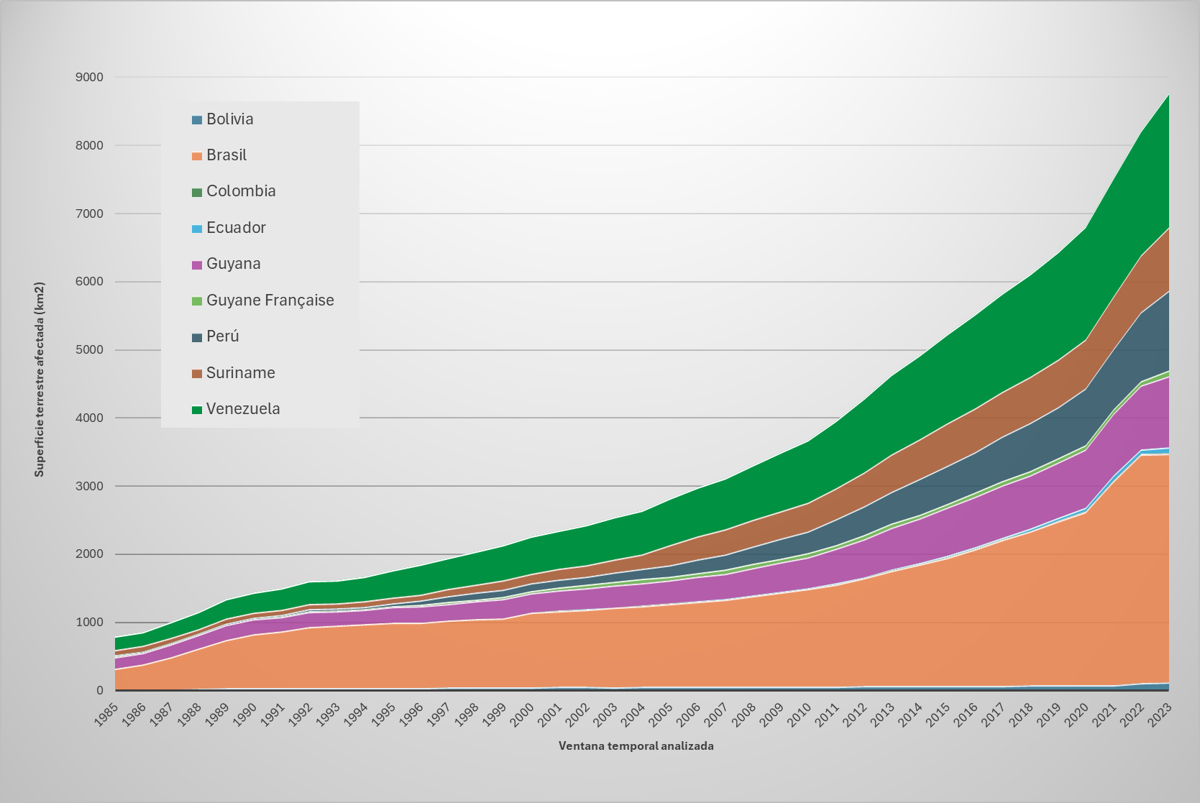
Contribuciones nacionales al crecimiento de la minería (tierra) en la región Amazónica

Slide 5
Contribuciones nacionales al crecimiento de la minería (tierra) en la región Amazónica

Slide 6
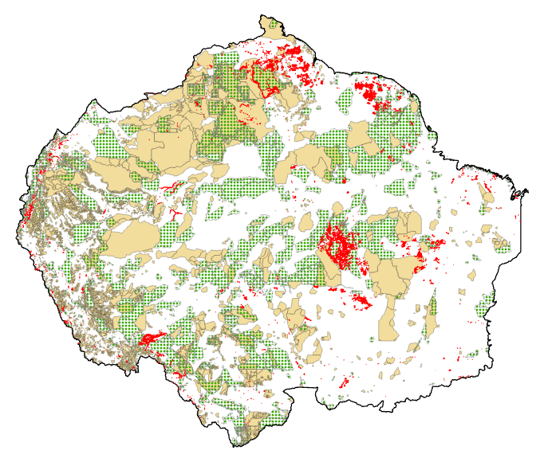


Territorios indígenas y Áreas Naturales Protegidas
Territorios indígenas
Áreas naturales protegidas
Minería

Slide 7
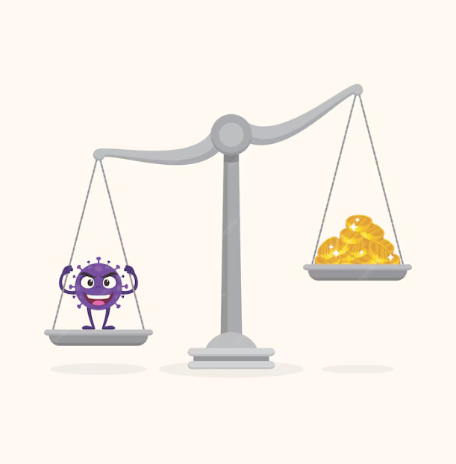
Cuánto aporta la minería
Cuánto generan en dinero que retorna a los ciudadanos de cada país la minería legal o la ilegal
Cuáles son los costos de recuperar las tierras, y su diversidad biológica, que son destruidas por la minería
Cuáles son los costos de recuperar la calidad de los cuerpos de agua (ríos), y su diversidad biológica, que son afectados por la minería
Cuáles son los costos en términos de pesca por especies que se pierden por valores de mercurio superiores a lo permitido por la OMS
Cuáles son los costos en materia de salud por todas las personas que se ven afectadas por el aumento de los niveles de mercurio en su cuerpo, que no se restringen al país donde ésta ocurre
Cuáles son los costos en pérdida de producción eléctrica por disminución de la vida útil de las represas construidas para ese fin, por colmatación debido al aumento de sedimentos
Cuáles son los costos en términos de pérdida en la capacidad de captación de agua por destrucción de cabeceras de ríos en todos los beneficios que la naturaleza deja de proveer
Cuáles son los costos en materia de diversidad biológica

